Slide 1
UART – Universal Asynchronous Receiver/Transmitter
Definicja i zasada działania
UART to sprzętowy mechanizm/protokół służący do asynchronicznej komunikacji szeregowej pomiędzy dwoma urządzeniami — nadajnikiem (TX) i odbiornikiem (RX).
„Asynchroniczna” oznacza tutaj, że nie ma dodatkowej linii zegara przesyłającej sygnał synchronizacji między nadajnikiem a odbiornikiem. Oba urządzenia muszą być ustawione na ten sam baud rate (liczba bitów na sekundę).
W skrócie: nadajnik przekształca dane równoległe (np. bajt) na strumień bitów, przesyła je po jednej linii (lub dwóch – TX i RX), a odbiornik ponownie rekonstruuje bajt z przesłanych bitów.
Główne cechy i właściwości protokołu
Minimalna liczba przewodów: typowo dwa sygnały — TX i RX (plus wspólna masa).
Brak zegara przesyłanego: synchronizacja odbywa się na podstawie bitu startowego i ustalonego baud rate.
Format ramki danych, przykładowo:
  Bit startu: linia przechodzi z poziomu „idle” (zwykle wysoki) na niski, co sygnalizuje początek transmisji.

Slide 2
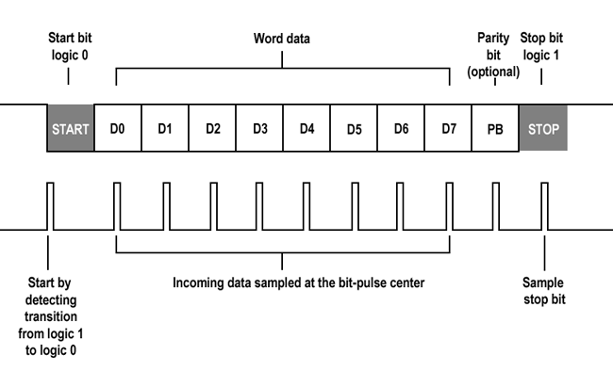

Slide 3
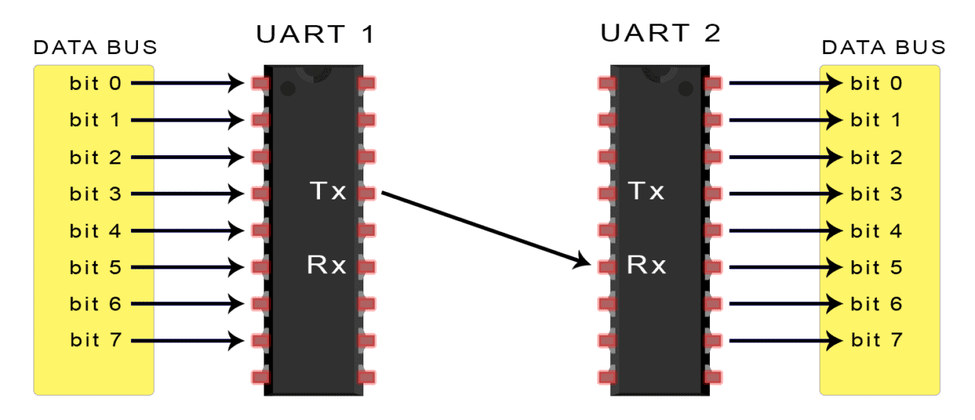
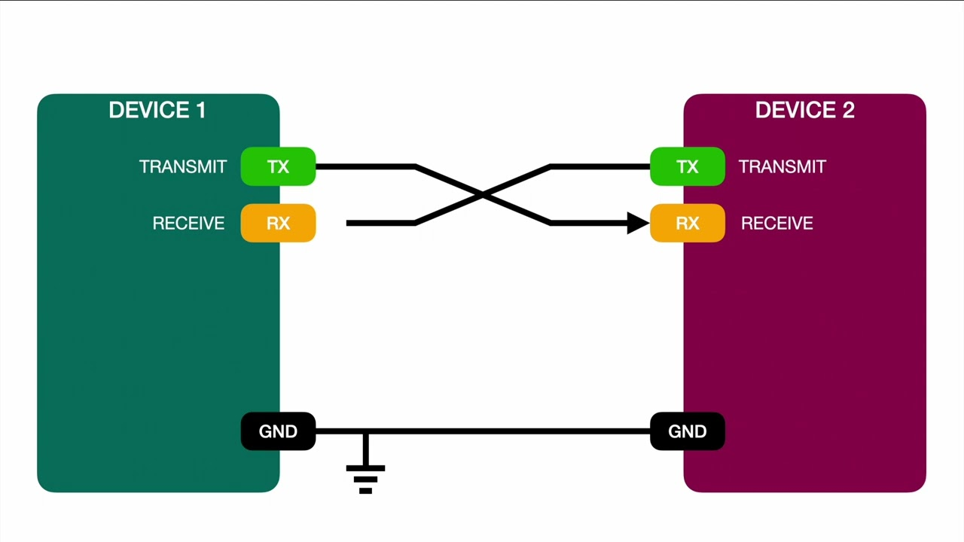
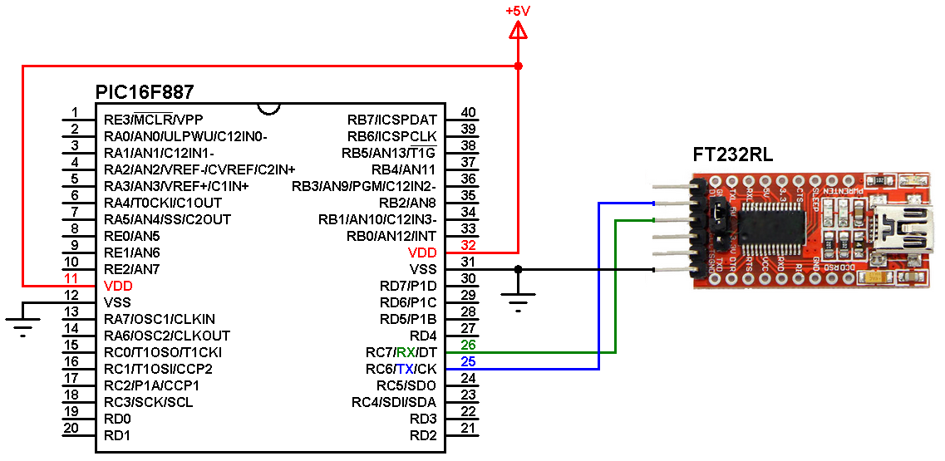
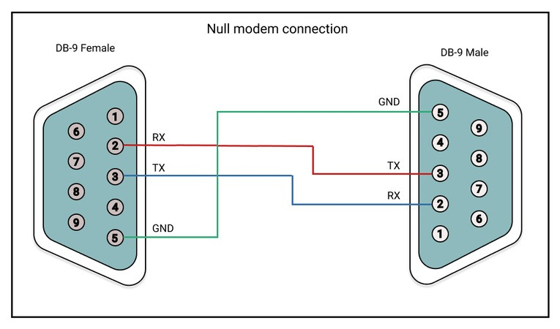

Slide 4
Typowe zastosowania
Komunikacja pomiędzy mikroprocesorem/mikrokontrolerem a komputerem lub układem pomocniczym (debugowanie, logi).
Proste połączenia szeregowe w systemach wbudowanych (embedded): czujniki, moduły komunikacyjne, interfejsy konwerterów TTL-RS232 itp.
Porty szeregowe w starszych komputerach, terminalach (np. RS-232 bazującym na UART) — choć dziś częściej używane w formie TTL lub USB-to-UART.
Wady i zalety w porównaniu do innych protokołów (np. SPI, I²C)
Zalety UART:
Bardzo prosty do zaimplementowania — tylko kilka parametrów do ustawienia.
Niski koszt sprzętowy (niewiele przewodów, zazwyczaj jedna linia TX + RX).
Popularność i szerokie wsparcie w mikrokontrolerach i urządzeniach.
Wady UART:
Brak wspólnego zegara — synchronizacja może być mniej stabilna niż w protokołach synchronicznych.
Prędkość przesyłu ograniczona — zazwyczaj mniejsza niż w SPI.
Z reguły komunikacja punkt-do-punkt (jeden nadajnik, jeden odbiornik) — trudniej o magistralę wielu urządzeń.
Ramkowanie danych i protokół na wyższym poziomie (np. określenie początku i końca wiadomości) częściej trzeba zaimplementować samodzielnie.

